Slide 1
Software Requirement Analysis
for Public Transportation System
201311276 박형민
201311275 박상희
201311269 김제헌
201311287 엄현식

Slide 2
I N D E X
I
System context diagram
II
DFD(Data Flow Diagram)
III
STD(State transition Diagram)

Slide 3
System context diagram
Tag를 함으로써
Card의 ID와
Card Reader의 ID
를 넘겨준다.
부과 요금 계산
잔액 – 부과 요금
정산 등 내부 처리
각 조건에 해당하는
Display를 출력
Card ID /
Card Reader ID
PTS
Control
statement
Display
Card Reader
Sensor

Slide 4
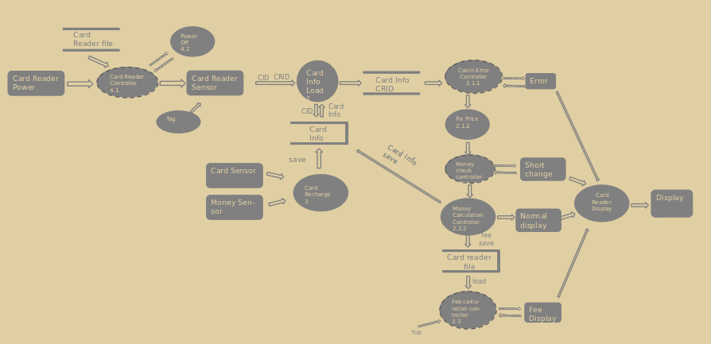
Date Flow Diagram

Slide 5
Date Flow Diagram Lv0
정산이 이루어지지 않았을 경우 Card Reader 중지
역 단말기 Sensor로
Tag를 대기
부과 요금 계산
잔액 – 부과 요금
정산 등 내부 처리
Statement에 해당하는 display
Card ID /
Card Reader ID
statement
PTS
Control
Display
Card Reader
Power
Card Reader
Sensor

Slide 6
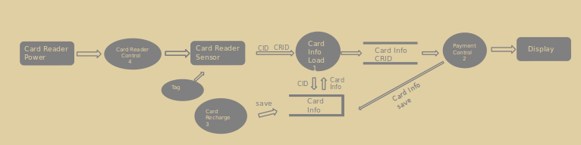
Date Flow Diagram Lv1

Slide 7
Date Flow Diagram Lv1
결제에 해당하는 것들을 나타낸다.
CID에 해당하는 Card Info를 불러온다.
Card Info Format
Card ID
recent_time / recent_tp /
recent_state / recent_cash /
recent_transfer / recent_CRID

Slide 8
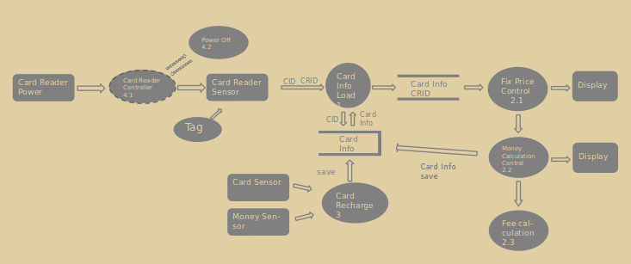
Date Flow Diagram Lv2

Slide 9
Date Flow Diagram Lv2

Slide 10
Date Flow Diagram Lv2

Slide 11
Date Flow Diagram Lv3

Slide 12
Date Flow Diagram Lv3
승차 / 하차
CRID 승차 하차
recent trans state
…
..
.

Slide 13
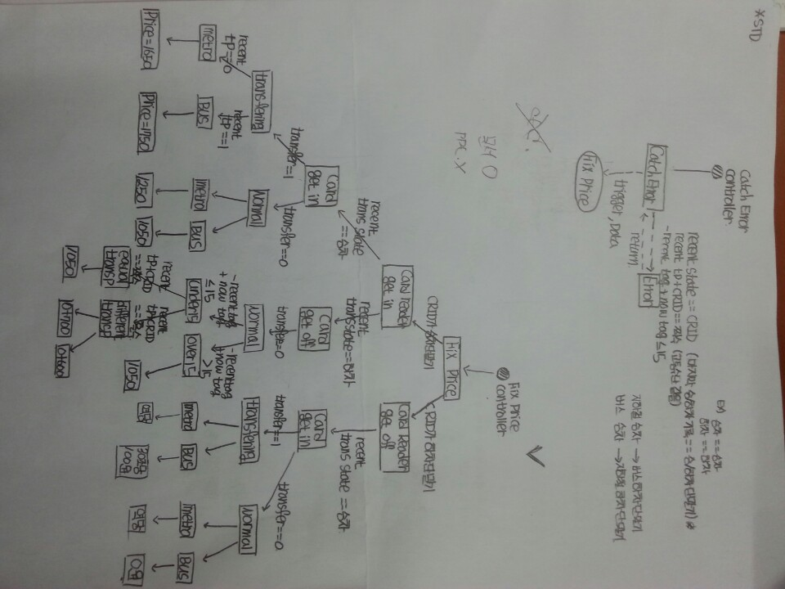
Date Flow Diagram Lv3

Slide 14
Date Flow Diagram

Slide 15
State Transition Diagram
Catch Error
Controller
[recent state==CRID_state (마지막 승/하차 기록==승/하차 단말기)
&&recent tp ==CRID_tp (교통 수단이 같다)
&&now tag – recent tag <=15]
/Trigger “Error massage display”
Catch
Error
Error
return
else
/Trigger ”Fix Price”
Fix Price

Slide 16
State Transition Diagram
Money Check Controller
Money Check
Cash>=Price
/Trigger “Money Calculation”
Cash<Price
/Trigger “Short Change Display”
/return
Enough Charge
Short Charge

Slide 17
State Transition Diagram
Calculate Controller
Runnable ==TRUE
&&dp==FALSE
/Trigger”Fee Display”
Runnable ==FALSE
/Trigger”Card Reader Power Off”
Card Reader Power
Calculate
Fee Display
Tick
Runnable==TRUE
&&dp==TRUE
/Trigger “file format”
Load
file

Slide 18
State Transition Diagram
Card Reader Controller
Power On
Runnable==FALSE
/Trigger”Power Off”
Disable operating
Runnable ==TRUE
/Trigger”Power On”
Enable operating
Power Off

Slide 19
Q & A

Slide 20
Thank You

